Slide 1
第三次脓毒症和脓毒性休克定义国际共识解读

Slide 2
目录
B.脓毒症（Sepsis 3.0）
C.脓毒性休克（Sepsis 3.0）
A.认识过程

Slide 3
A.认识过程
1991年Sepsis 1.0
2001年Sepsis 2.0
2016年Sepsis 3.0

Slide 4
A.1991年Sepsis 1.0
非特异性损伤引起的临床反应，
满足≥ 2条标准:
体温：T> 38°C or < 36°C
心率： > 90 bpm
呼吸： > 20 bpm
白细胞计数： > 12,000/mm³ 或 < 4,000/mm³或 幼稚杆状核粒细胞> 10%
重症脓毒症:
脓毒症患者出现器官功能障碍
SIRS
Sepsis
Severe Sepsis
Septic Shock
脓毒症:
SIRS及可疑或明确的感染
脓毒性休克:
严重感染导致的循环衰竭，表现为经充分液体复苏仍不能纠正的组织低灌注和低血压。

Slide 5
A.2001年Sepsis 2.0
明确或怀疑的感染，加上以下部分指标
一般指标 发热(>38.3℃) 低体温(体内核心温度<36℃) 心率>90次/分或超过年龄校正后正常值的2个标准差以上 呼吸急促 意识改变 严重水肿或液体正平衡(24 h内>20 ml/kg) 高血糖[血糖>7.7 mmol/L(>140 mg/dl，无糖尿病)]
炎症指标 白细胞增多[白细胞计数(WBC)>12×10⁹/L] 白细胞减少(WBC<4×10⁹/L) WBC正常但未成熟细胞>10％ C-反应蛋白超过正常值2倍标准差以上 血浆降钙素原超过正常值2倍标准差以上
血流动力学指标 低血压[收缩压(SBP)<90 mm Hg，MAP<70 mm Hg，或SBP下降超过年龄校正后正常值的2倍标准差以上]
器官功能障碍指标 动脉低氧血症[氧合指数(PaO₂/FiO₂)<300 mmHg] 急性少尿(足量液体复苏，但尿量<0.5 ml/kg超过2小时) 肌酐增加>44.2μmol/L(0.5 mg/dL) 凝血功能异常[国际标准化比值(INR)>1.5或活化部分凝血活酶时间(APTT)>60 s] 肠梗阻(肠鸣音消失) 血小板减少[血小板计数(PLT)<100×10⁹/L] 高胆红素血症[血浆总胆红素>70 μmol/L(>4mg/dL)]
组织灌注指标 高乳酸血症(血乳酸>1 mmol/L) 毛细血管充盈受损或皮肤花斑
未提出新的定义
扩展了诊断标准
未得到广泛应用

Slide 6
A.基于SIRS的脓毒症诊断标准的局限性
对脓毒症病生理学机制认识不足
脓毒症强调宿主对感染的反应失调，产生器官功能损害
缺乏特异性
SIRS不止由感染引起（创伤、应激等）
缺乏敏感性
有研究显示，感染伴发器官功能衰竭的患者中，1/8患者并不符合SIRS诊断标准
SIRS反应机体对感染产生的适度炎症反应，不具有损伤性

Slide 7
A.脓毒性休克定义不统一
选择的临床变量缺乏统一标准
血管加压药使用
不同高乳酸血症水平
并发新的器官功能障碍
液体复苏量目标
不同收缩压或平均血压的界值
研究间产生明显的异质性

Slide 8
B.脓毒症新定义（Sepsis 3.0）
脓毒症是宿主对感染的反应失调，产生危及生命的器官功能损害。
旧
SIRS可能仅仅反映适当的宿主反应，而不是失调的反应
病理机制为感染及其伴随的炎症反应
新
强调了感染导致宿主产生内稳态失衡，存在潜在致命风险
脓毒症可引起器官功能障碍，提示其病理机制更为复杂

Slide 9
B.脓毒症诊断标准
（Sepsis 3.0）
感染
器官功能障碍
脓毒症
SOFA≥2分

Slide 10
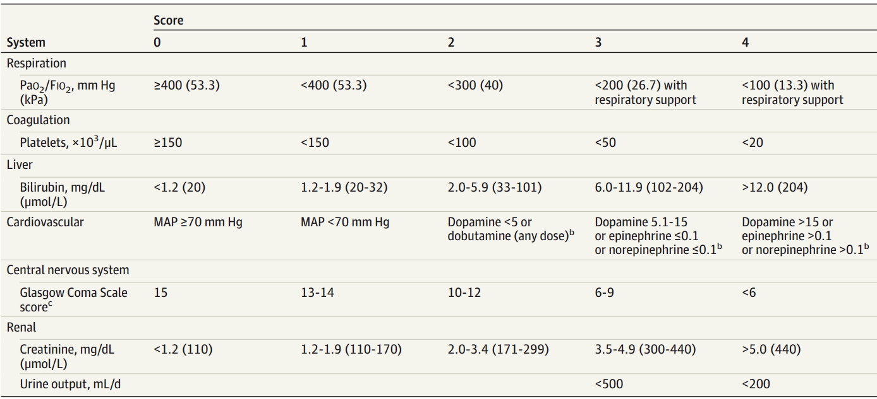
B.序贯性器官功能衰竭评估（SOFA）- 英文版
SOFA评分2分或以上代表器官障碍
普通医院疑似感染患者SOFA≥2时，病死率可达10%

Slide 11
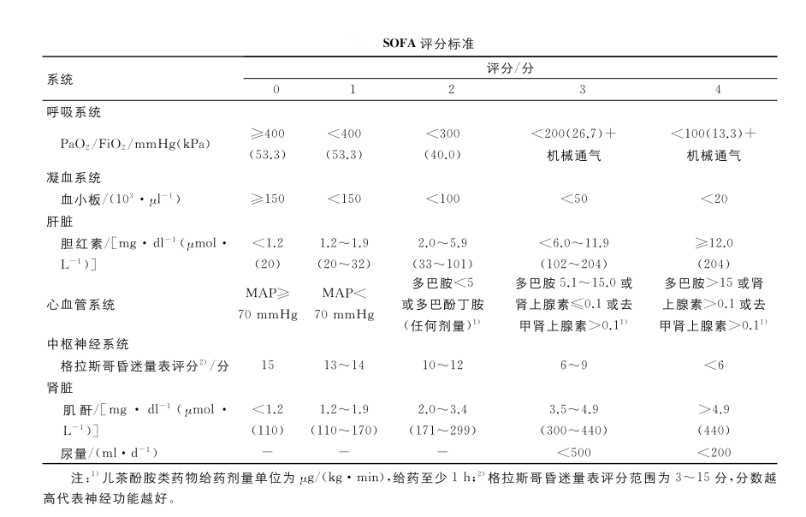
B.序贯性器官功能衰竭评估（SOFA）- 中文版
SOFA评分2分或以上代表器官障碍
普通医院疑似感染患者SOFA≥2时，病死率可达10%

Slide 12

B.脓毒症的筛查
快速SOFA（qSOFA）
格拉斯哥评分
13分以下
收缩压100 mmHg以下
(1 mmHg=0.133 kPa)
呼吸频率
22次/分以上
以上3项中符合2项，与完全的SOFA评分类似。
可床旁快速重复评价感染患者是否可能有不良预后

Slide 13
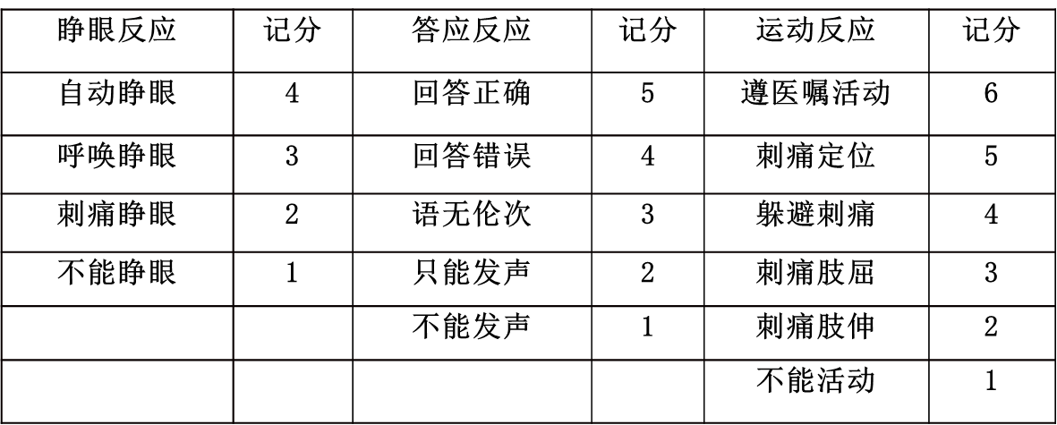
格拉斯哥昏迷分级评分法
注意：
正常15分，最差3分，13~15分为轻度意识障碍，9~12分为中度意识障碍，
3~8分为重度意识障碍，评分越低说明病情越重，预后越差。小于或等于8分者为重症。
判断昏迷的标准：
1，不能自动睁眼
2，不能说出可以理解的语言（发音或喊叫不属于可理解的语言）。
3，不能按吩咐做动作。

Slide 14
C.脓毒性休克新定义
（Sepsis 3.0）
脓毒症的一种形式，其明显的循环和细胞代谢异常显著增加病死率
顽固低血压
持续使用血管升压药
（维持平均动脉压6565mmHg以上）
血乳酸升高
（2mmol/L以上）
三个变量
符合这一标准临床
病死率超过40%。

Slide 15
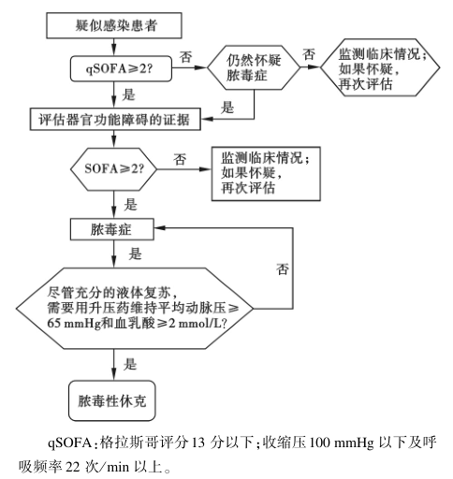
C.确定脓毒症及脓毒性休克的流程

Slide 16
C.新标准的缺陷
对于感染本身引起的某个局部器官功能障碍不能与脓毒症引起的器官功能障碍区别
（如重症肺炎引起的呼吸衰竭）
不能反应失调的宿主反应
回避了病原学的作用
主要仍针对成人
细菌、病毒、支原体引起的机体反应和器官损害特点是不一样的

Slide 17
C.小结
新的脓毒症定义
脓毒症的快速筛查qSOFA
新的脓毒性休克标准
新的脓毒性休克定义
去除重症脓毒症定义
新的脓毒症诊断标准

Slide 18
Thank you for your attention !

